Slide 1


ბიზნესის, კომპიუტინგის და სოციალურ მეცნიერებათა სკოლა
კომპიუტერული მეცნიერების მიმართულება

Slide 2
ნეირონული ქსელები
სრულად ბმული ქსელი
Fully Connected Network
კვირა 5
პაატა გოგიშვილი
ინფორმატიკის დოქტორი
ასოცირებული პროფესორი
2022 წლის 18 ოქტომბერი

Slide 3
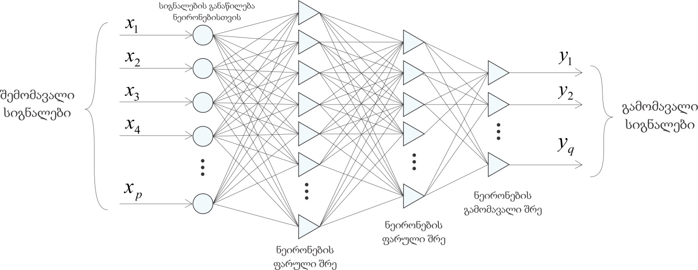
სრულად ბმული ნეირონული ქსელი

Slide 4
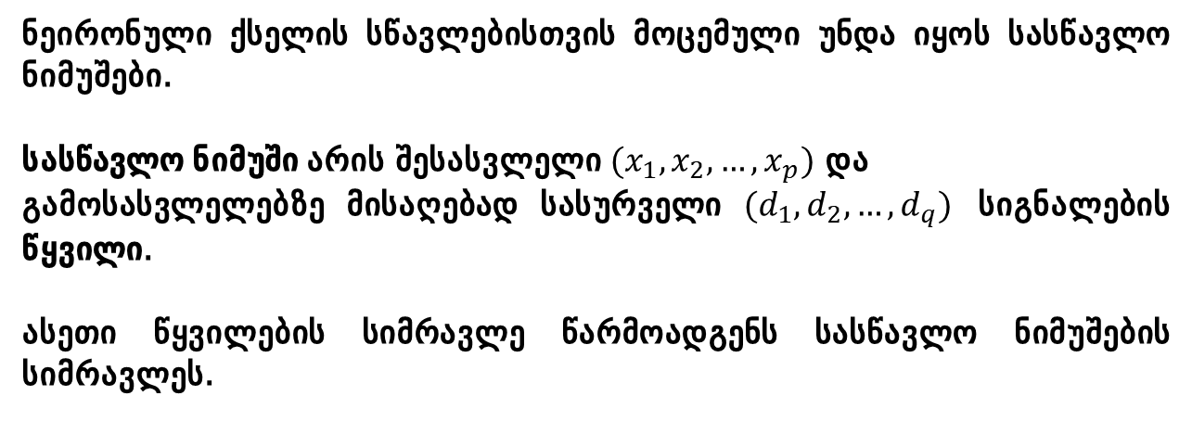
სასწავლო მონაცემები
ნეირონული ქსელის სწავლებისთვის მოცემული უნდა იყოს სასწავლო ნიმუშები.
სასწავლო ნიმუში არის შესასვლელი $(x_{1},x_{2},…, x_{p})$ და
გამოსასვლელებზე მისაღებად სასურველი $(d_{1},d_{2},…, d_{q})$ სიგნალების წყვილი.
ასეთი წყვილების სიმრავლე წარმოადგენს სასწავლო ნიმუშების სიმრავლეს.

Slide 5
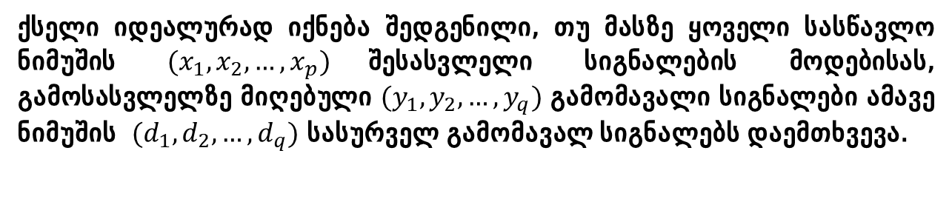
იდეალური ქსელი
?
ქსელი იდეალურად იქნება შედგენილი, თუ მასზე ყოველი სასწავლო ნიმუშის $(x_{1},x_{2},…, x_{p})$შესასვლელი სიგნალების მოდებისას, გამოსასვლელზე მიღებული $(y_{1},y_{2},…, y_{q})$ გამომავალი სიგნალები ამავე ნიმუშის $(d_{1},d_{2},…, d_{q})$ სასურველ გამომავალ სიგნალებს დაემთხვევა.

Slide 6
საცდელი მონაცემები
ნასწავლი ნეირონული ქსელის ეფექტურობის შესამოწმებლად გამოიყენება საცდელი მონაცემები.
უკვე გაწვრთნილ ნეირონულ ქსელს სთავაზობენ საცდელი ნიმუშების ამოცნობას.
ქსელის შეცდომას უწოდებენ ყველა საცდელი ნიმუშის ამოცნობისას დაშვებული შეცდომების საშუალო მნიშვნელობას.

Slide 7
ქსელის დანაკარგი Loss
ნეირონული ქსელი იდეალური შეიძლება არ იყოს, თუმცა, მისი შედეგები ახლოს იყოს სასურველთან.
ასეთ დროს, აქტუალობას იძენს ქსელის ეფექტურობის შეფასების კრიტერიუმის არსებობა. ამ კრიტერიუმს ქსელის დანაკარგი (Loss) ეწოდება.
რაც ნაკლებია ქსელის დანაკარგი, მით უკეთ ასრულებს დაკისრებულ მოვალეობას.

Slide 8
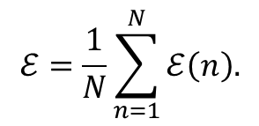
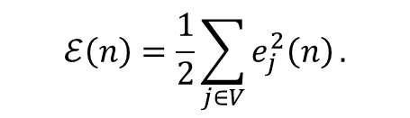

ქსელის დანაკარგი Loss
უმცირეს კვადრატთა მეთოდი
$$e_{j}\left(n\right)=d_{j}\left(n\right)−y_{j}\left(n\right).$$
$$ℰ\left(n\right)=\frac{1}{2}\sum_{j∈V}{e_{j}^{2}\left(n\right)}.$$
$$ℰ=\frac{1}{N}\sum_{n=1}^{N}{ℰ\left(n\right).}$$

Slide 9

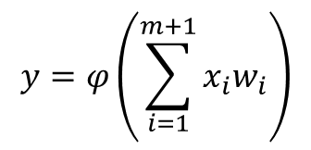
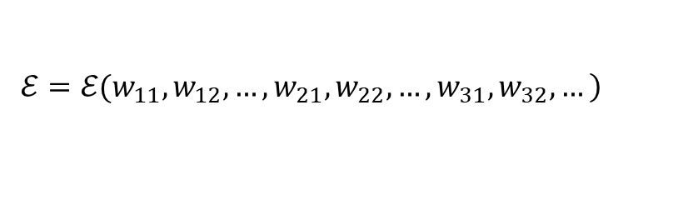

ქსელის დანაკარგი Loss
$$y=φ\left(\sum_{i=1}^{m+1}{x_{i}w_{i}}\right)$$
$$x_{m+1}≡1$$
$$w_{m+1}≡−θ$$
$$\left.ℰ=ℰ(w_{11},w_{12},…,w_{21},w_{22},…,w_{31},w_{32},…\right)$$

Slide 10
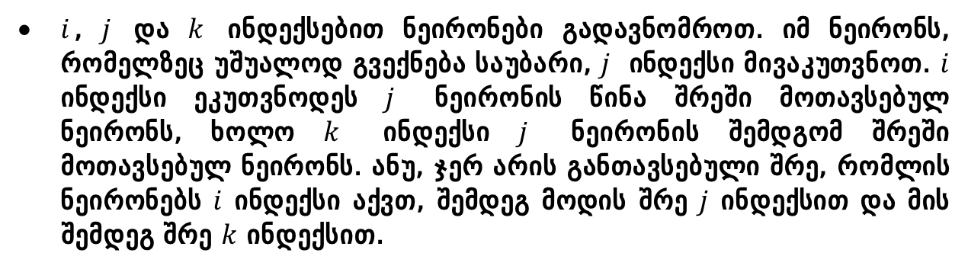
აღნიშვნები
$i$, $j$ და $k$ ინდექსებით ნეირონები გადავნომროთ. იმ ნეირონს, რომელზეც უშუალოდ გვექნება საუბარი, $j$ ინდექსი მივაკუთვნოთ. $i$ ინდექსი ეკუთვნოდეს $j$ ნეირონის წინა შრეში მოთავსებულ ნეირონს, ხოლო $k$ ინდექსი $j$ ნეირონის შემდგომ შრეში მოთავსებულ ნეირონს. ანუ, ჯერ არის განთავსებული შრე, რომლის ნეირონებს $i$ ინდექსი აქვთ, შემდეგ მოდის შრე $j$ ინდექსით და მის შემდეგ შრე $k$ ინდექსით.

Slide 11
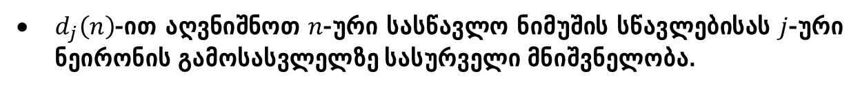
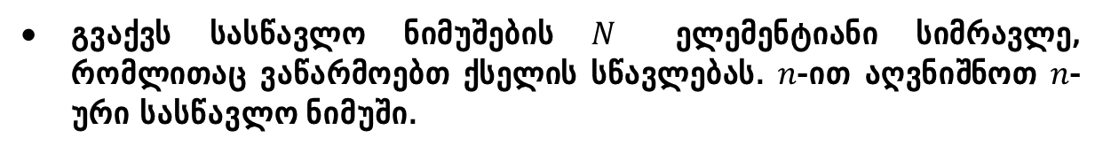
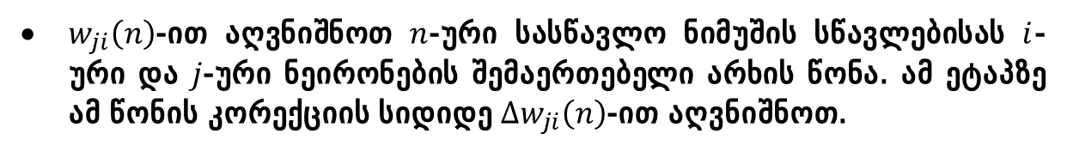
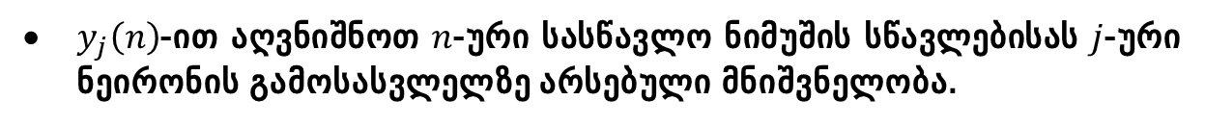
აღნიშვნები
გვაქვს სასწავლო ნიმუშების $N$ ელემენტიანი სიმრავლე, რომლითაც ვაწარმოებთ ქსელის სწავლებას. $n$-ით აღვნიშნოთ $n$-ური სასწავლო ნიმუში.
$d_{j}\left(n\right)$-ით აღვნიშნოთ $n$-ური სასწავლო ნიმუშის სწავლებისას $j$-ური ნეირონის გამოსასვლელზე სასურველი მნიშვნელობა.
$y_{j}\left(n\right)$-ით აღვნიშნოთ $n$-ური სასწავლო ნიმუშის სწავლებისას $j$-ური ნეირონის გამოსასვლელზე არსებული მნიშვნელობა.
$w_{ji}\left(n\right)$-ით აღვნიშნოთ $n$-ური სასწავლო ნიმუშის სწავლებისას $i$-ური და $j$-ური ნეირონების შემაერთებელი არხის წონა. ამ ეტაპზე ამ წონის კორექციის სიდიდე $∆w_{ji}\left(n\right)$-ით აღვნიშნოთ.

Slide 12
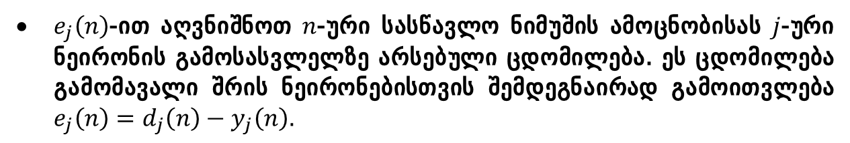
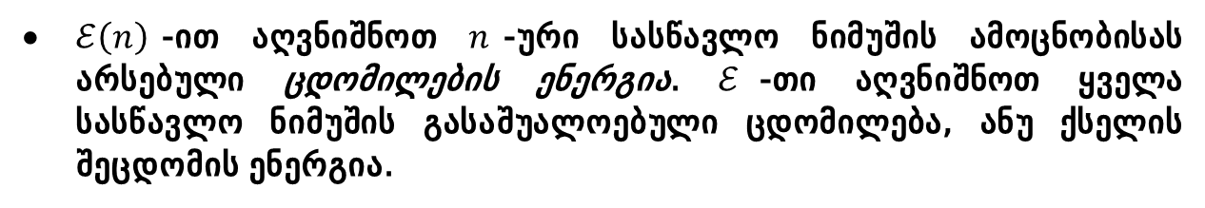
აღნიშვნები
$ℰ\left(n\right)$-ით აღვნიშნოთ $n$-ური სასწავლო ნიმუშის ამოცნობისას არსებული ცდომილების ენერგია. $ℰ$-თი აღვნიშნოთ ყველა სასწავლო ნიმუშის გასაშუალოებული ცდომილება, ანუ ქსელის შეცდომის ენერგია.
$e_{j}\left(n\right)$-ით აღვნიშნოთ $n$-ური სასწავლო ნიმუშის ამოცნობისას $j$-ური ნეირონის გამოსასვლელზე არსებული ცდომილება. ეს ცდომილება გამომავალი შრის ნეირონებისთვის შემდეგნაირად გამოითვლება $e_{j}\left(n\right)=d_{j}\left(n\right)−y_{j}\left(n\right).$

Slide 13
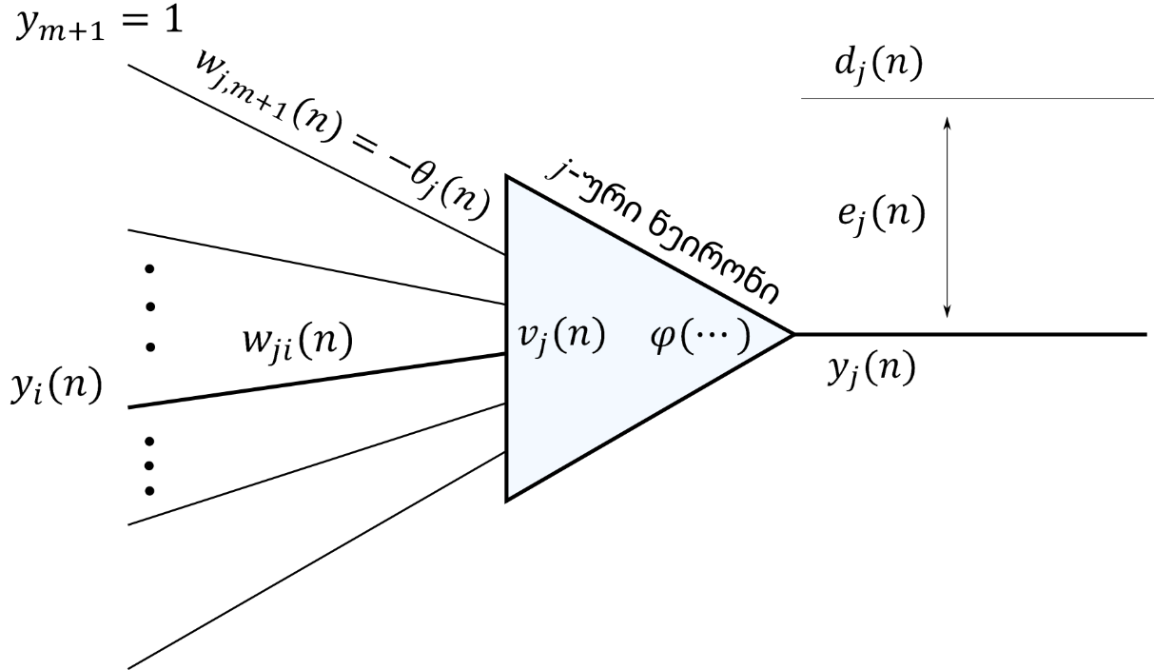
გამომავალი შრის ნეირონების სწავლება

Slide 14
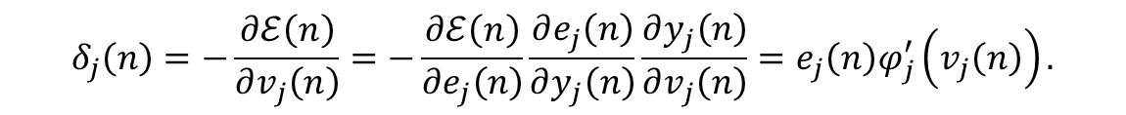
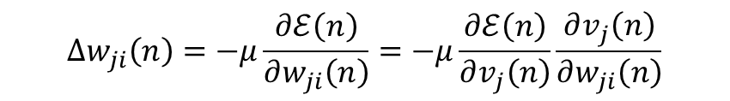

გამომავალი შრის ნეირონების სწავლება
$$∆w_{ji}\left(n\right)=−μ\frac{∂ℰ\left(n\right)}{∂w_{ji}\left(n\right)}=−μ\frac{∂ℰ\left(n\right)}{∂v_{j}\left(n\right)}\frac{∂v_{j}\left(n\right)}{∂w_{ji}\left(n\right)}$$
$$δ_{j}\left(n\right)=−\frac{∂ℰ\left(n\right)}{∂v_{j}\left(n\right)}=−\frac{∂ℰ\left(n\right)}{∂e_{j}\left(n\right)}\frac{∂e_{j}\left(n\right)}{∂y_{j}\left(n\right)}\frac{∂y_{j}\left(n\right)}{∂v_{j}\left(n\right)}=e_{j}\left(n\right)φ_{j}^{′}\left(v_{j}\left(n\right)\right).$$
$$∆w_{ji}\left(n\right)=μδ_{j}\left(n\right)y_{i}\left(n\right).$$

Slide 15
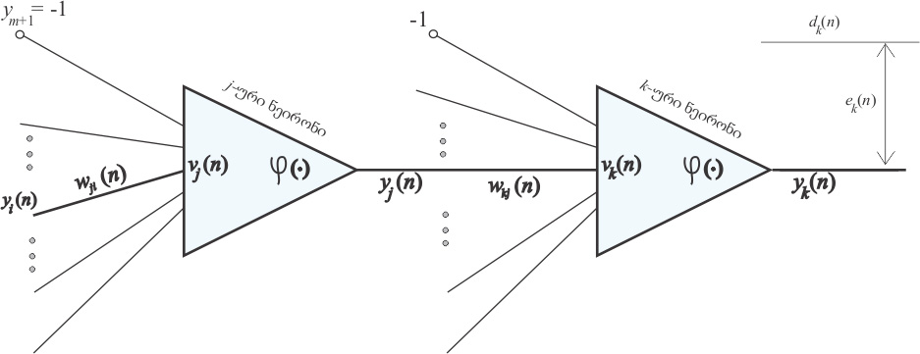
ფარული შრის ნეირონების სწავლება

Slide 16
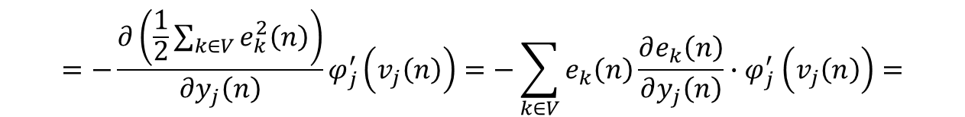
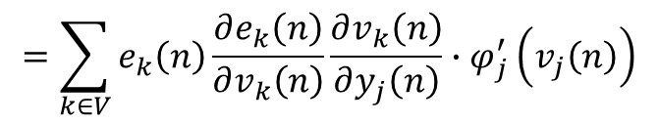
ფარული შრის ნეირონების სწავლება
$$δ_{j}\left(n\right)=−\frac{∂ℰ\left(n\right)}{∂v_{j}\left(n\right)}=−\frac{∂ℰ\left(n\right)}{∂y_{j}\left(n\right)} \frac{∂y_{j}\left(n\right)}{∂v_{j}\left(n\right)}=−\frac{∂ℰ\left(n\right)}{∂y_{j}\left(n\right)}φ_{j}^{′}\left(v_{j}\left(n\right)\right)=$$
$$=−\frac{∂\left(\frac{1}{2}\sum_{k∈V}{e_{k}^{2}\left(n\right)}\right)}{∂y_{j}\left(n\right)}φ_{j}^{′}\left(v_{j}\left(n\right)\right)=−\sum_{k∈V}{e_{k}\left(n\right)\frac{∂e_{k}\left(n\right)}{∂y_{j}\left(n\right)}}{∙φ}_{j}^{′}\left(v_{j}\left(n\right)\right)=$$
$$=\sum_{k∈V}{e_{k}\left(n\right)\frac{∂e_{k}\left(n\right)}{∂v_{k}\left(n\right)}\frac{∂v_{k}\left(n\right)}{∂y_{j}\left(n\right)}}{∙φ}_{j}^{′}\left(v_{j}\left(n\right)\right)$$

Slide 17
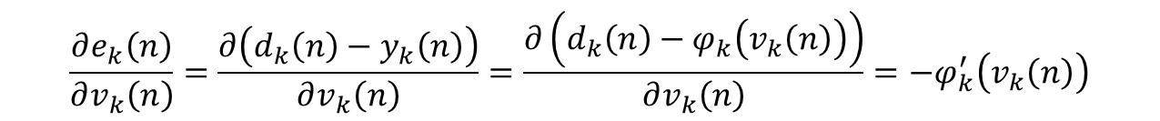
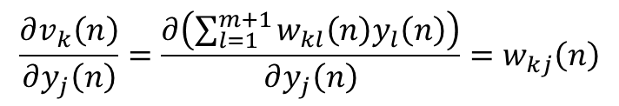
ფარული შრის ნეირონების სწავლება
გავითვალისწინოთ, რომ $k$-ური ნეირონი არის გამომავალი შრის ნეირონი
$$\frac{∂e_{k}\left(n\right)}{∂v_{k}\left(n\right)}=\frac{∂\left(d_{k}\left(n\right)−y_{k}\left(n\right)\right)}{∂v_{k}\left(n\right)}=\frac{∂\left(d_{k}\left(n\right)−φ_{k}\left(v_{k}\left(n\right)\right)\right)}{∂v_{k}\left(n\right)}=−φ_{k}^{′}\left(v_{k}\left(n\right)\right)$$
ასევე გავითვალისწინოთ, რომ
$$\frac{∂v_{k}\left(n\right)}{∂y_{j}\left(n\right)}=\frac{∂\left(\sum_{l=1}^{m+1}{w_{kl}\left(n\right)y_{l}\left(n\right)}\right)}{∂y_{j}\left(n\right)}=w_{kj}\left(n\right)$$

Slide 18
ფარული შრის ნეირონების სწავლება
გავითვალისწინოთ, რომ $k$-ური ნეირონი არის გამომავალი შრის ნეირონი
$$\frac{∂e_{k}\left(n\right)}{∂v_{k}\left(n\right)}=\frac{∂\left(d_{k}\left(n\right)−y_{k}\left(n\right)\right)}{∂v_{k}\left(n\right)}=\frac{∂\left(d_{k}\left(n\right)−φ_{k}\left(v_{k}\left(n\right)\right)\right)}{∂v_{k}\left(n\right)}=−φ_{k}^{′}\left(v_{k}\left(n\right)\right)$$
ასევე გავითვალისწინოთ, რომ
$$\frac{∂v_{k}\left(n\right)}{∂y_{j}\left(n\right)}=\frac{∂\left(\sum_{l=1}^{m+1}{w_{kl}\left(n\right)y_{l}\left(n\right)}\right)}{∂y_{j}\left(n\right)}=w_{kj}\left(n\right)$$

Slide 19


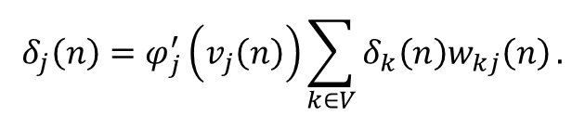
ფარული შრის ნეირონების სწავლება
$$∆w_{ji}\left(n\right)=μδ_{j}\left(n\right)y_{i}\left(n\right).$$
$$δ_{j}\left(n\right)=e_{j}\left(n\right)φ_{j}^{′}\left(v_{j}\left(n\right)\right),$$
$$δ_{j}\left(n\right)=φ_{j}^{′}\left(v_{j}\left(n\right)\right)\sum_{k∈V}{δ_{k}\left(n\right)w_{kj}\left(n\right)}.$$

Slide 20

ფარული შრის ნეირონების სწავლება
$$∆w_{ji}\left(n\right)=α∆w_{ji}\left(n−1\right)+μδ_{j}\left(n\right)y_{i}\left(n\right).$$
$α$-ს სწავლების მომენტი ეწოდება. $0<α<1$

